Slide 1

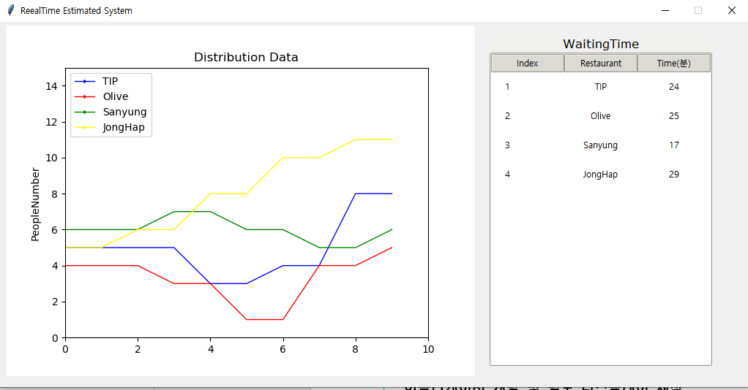
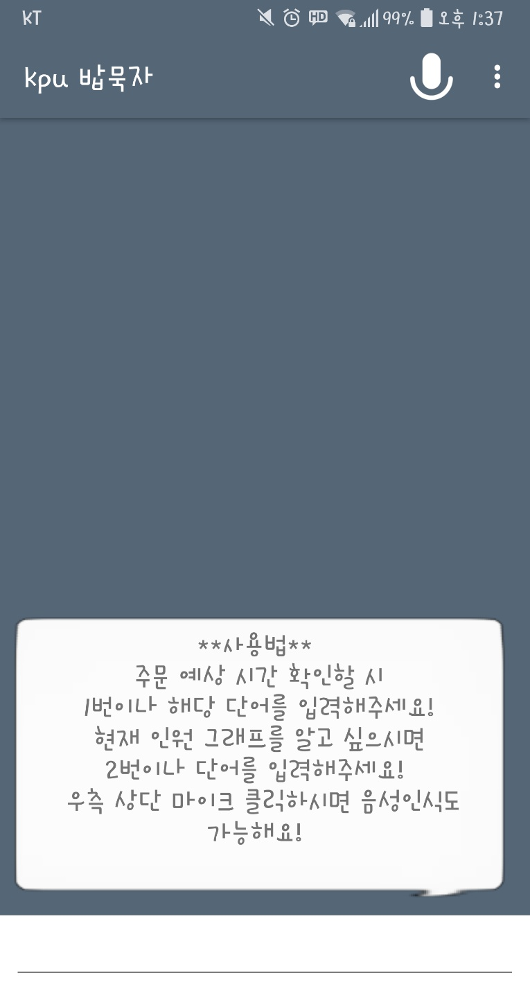
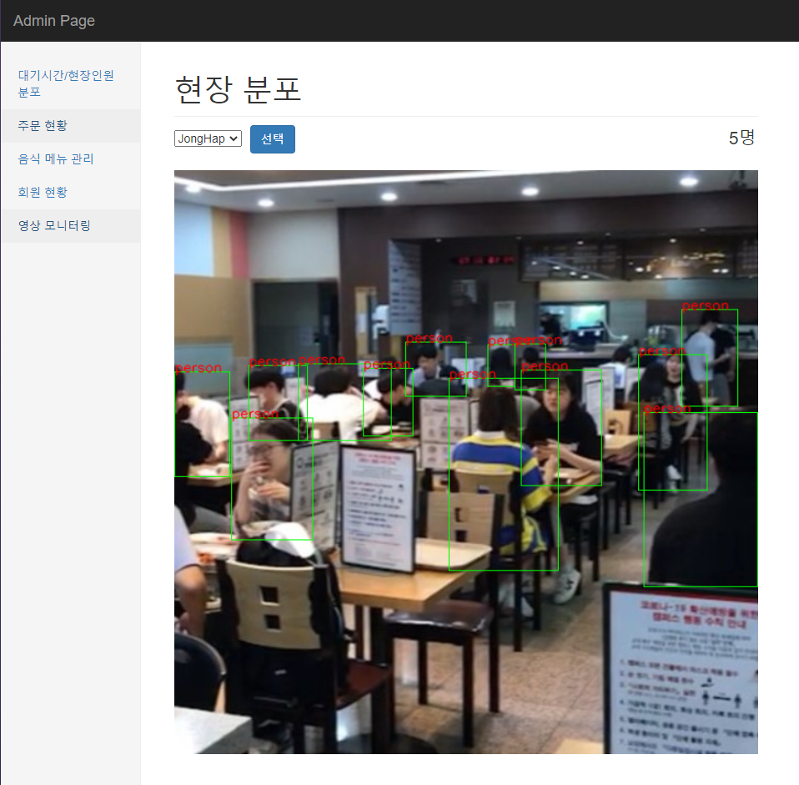
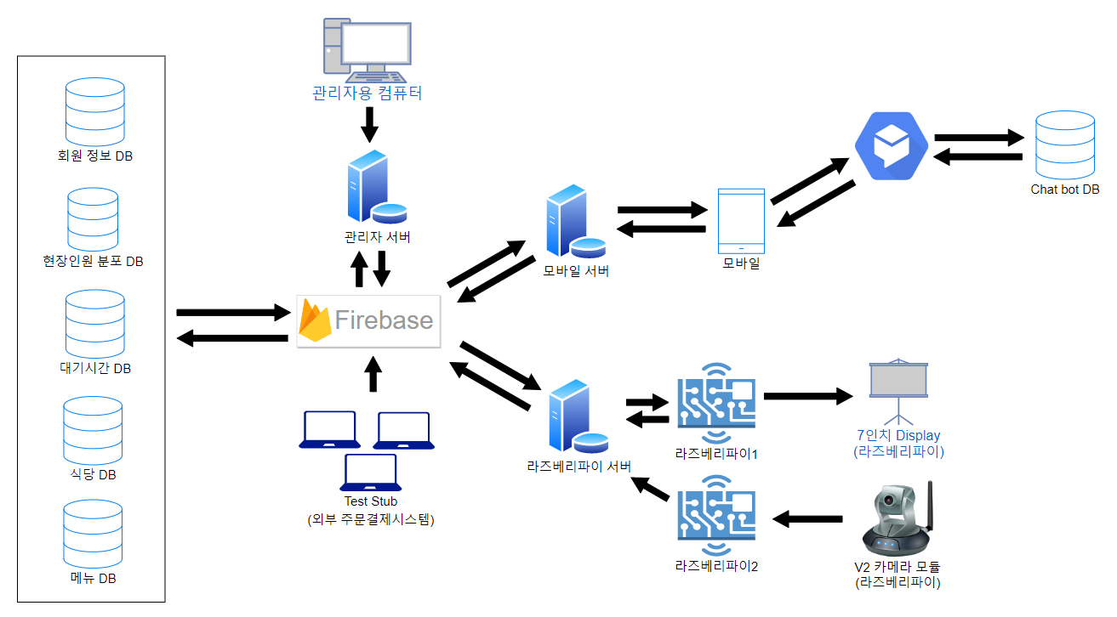
Deep learning을 활용한 학교시설 실시간 모니터링 시스템
Realtime Monitoring System for university facilities using Deep learning
컴퓨터 공학과
지도교수 : 김영곤 교수님
진성민
석철범
심영효
짠반럼
문의: 010-6807-6909
개발배경
학교시설 별로 인원을 실시간으로 파악이 불가
학교 시설을 이용하는데 걸리는 대기시간을
예측 불가
현재 위와 같은 문제를 해결할 시스템의 부재
개발목표 및 내용
딥 러닝을 활용한 현장 인원 분포도 예측 & 실시
간 대기시간 예측
실제 사용을 위해 Chat bot을 활용한 모바일
어플리케이션 개발 및 별도 디스플레이 제작
로컬 Admin 웹서버를 구축하여 데이터베이스와
라즈베리파이의 데이터를 모니터링
디스플레이 화면 및 웹 모니터링
모바일 챗봇 화면
기대효과 및 시장성
개발결과
• 실시간으로 시설의 인원 및 주문현황을 확인 가능
• 주문한 음식에 대한 대기시간 예측 기능
• 이용자들의 편의성을 극대화
Deep learning을 통해 편의성을 제공하는 실시간 모니터링 시스템
시스템 구성도

